Slide 1
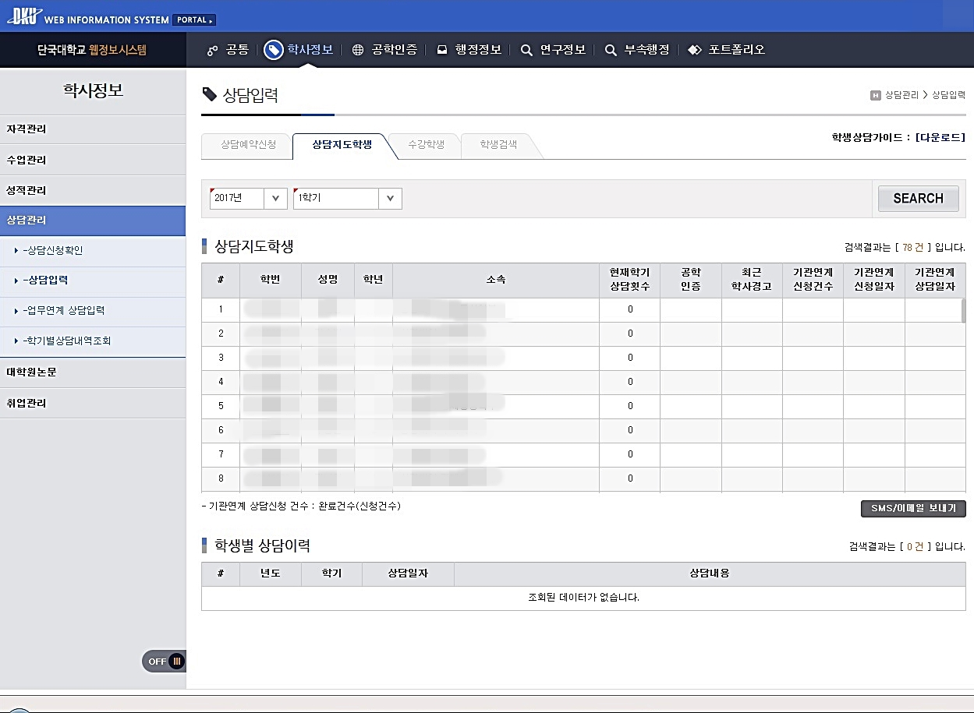
지도학생 상담입력 사용자 매뉴얼
■ 초기화면
① 학생상담 가이드 탑재 : 필요시 다운로드
후 활용
② 상담지도 학생 조회화면
* 교내전문상담기관 연계 내역 확인 가능
- 기관연계 상담건수
- 기관연계 신청일자
- 기관연계 상담일자
③ SMS/E-mail 발송 기능 탑재
* 발송 방법은 별도 안내
④ 상담배정학생 학번 클릭시 상담입력 화면
으로 이동
1
2
4
3

Slide 2
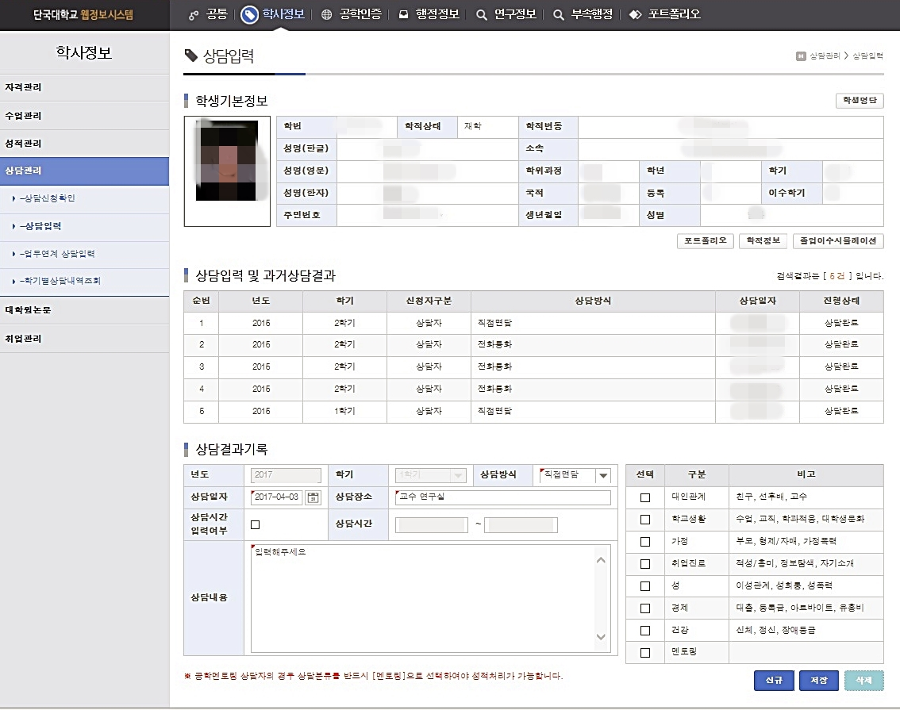
지도학생 상담입력 사용자 매뉴얼
■ 상담입력
① 학생상담 내역 입력
* 상담 내용은 구체적으로 작성 요망
② 상담 분류 내역 체크 후 저장
* 상담분류 내역은 중복 체크 가능
* 상담분류 미체크시 저장 안됨
③ 학생 상담을 위한 신상정보는
[포트폴리오], [학적정보], [졸업이슈시뮬
레이션] 참조
3
2
1

Slide 3
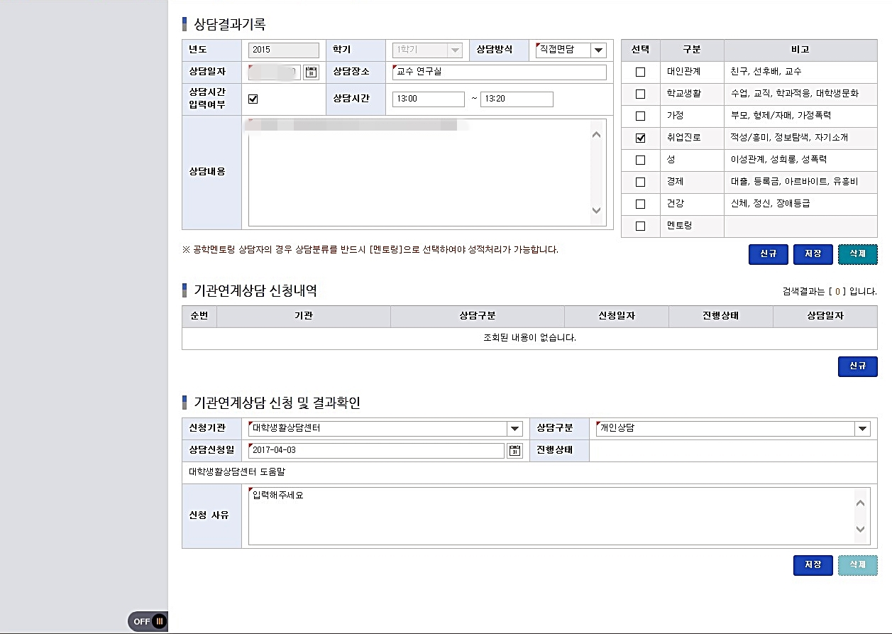
지도학생 상담입력 사용자 매뉴얼
■ 교내 전문기관 연계 상담신청
① 학생상담입력 저장 후 필요시 교내 전문
기관 상담 연계 가능
* 전문기관 연계 상담 가능 기관(교내)
- 대학생활상담센터, 취업진로센터
* 전문기관 연계상담은 반드시 필요한 경우에
한해서만 신청
② 신청기관, 상담구분 내역 선택
③ 전문기관 연계 상담 신청 사유 입력
* 전문기관 연계상담은 필요시 중복신청 가능
* 학생 개인정보 보호를 위해 전문기관 상담 연계
시 상담 내용을 보이지 않으며, 기관에서는 상담
사유만 확인 가능(상담 연계시 관련 사유 명확하
게 기재 요망)
④ 확인 후 저장
*전문기관은 상담 접수시 기관 일정에 따라 상담 진행 후 관련 결과를 지도교수에게 통보(상담완료 안내는 지도교수 E-mail로 발송되며 상담결과는 상담시스템에서 확인 가능)
1
2
3
4

Slide 4
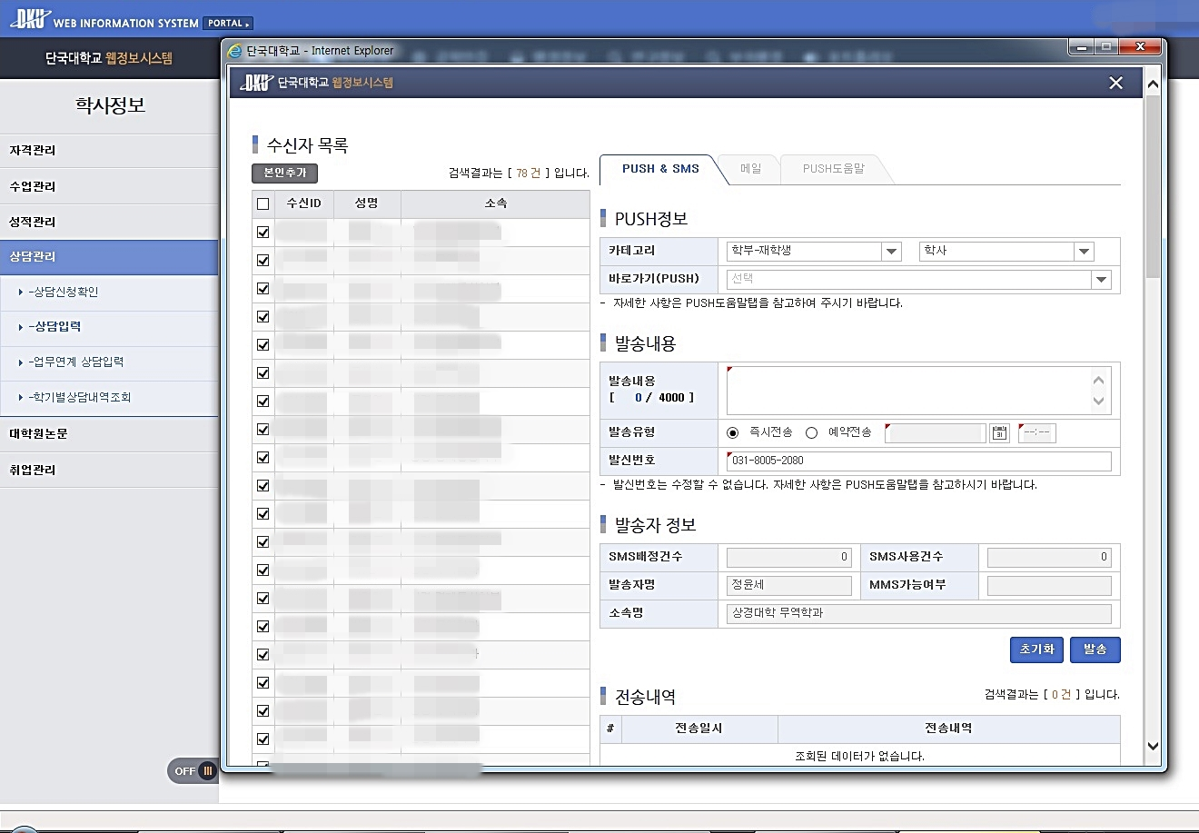
지도학생 상담입력 사용자 매뉴얼
■ SMS/E-mail 발송 기능 안내
① 학생상담 배정학생 대상 상담관련 SMS 및 E-mail 발송 가능(전체 또는 선택 발송)
② 발송가능 방법
- SMS(단문 문자메시지)
- E-mail
* SMS 및 E-mail은 학생 학적정보에 입력된 정보로 발송
1
2

